Slide 1
Riesgo de fraude transaccional en producción
19 transacciones de historia + 1 que se evalúa
Modelo B (GRU) del Proyecto 1 como servicio web
Jorge López · Angel Herrarte
Deep Learning y Sistemas Inteligentes · Universidad del Valle · noviembre 2026
Notes:
Jorge abre (20 s): presentarse ambos. Mensaje central: llevamos a producción la GRU del Proyecto 1, que puntúa el riesgo de una transacción usando el orden de las 19 anteriores. Primera mitad Jorge (problema, modelo, validación); segunda mitad Angel (arquitectura, demo, evidencias, límites).

Slide 2
¿Aporta el orden de las transacciones?
Jorge
1
Problema
2
Usuario
3
Decisión
Un motor antifraude usa agregados (montos, frecuencia, ciudades). ¿La secuencia aporta información adicional y reduce el costo de errores?
Analista de fraude que prioriza revisiones. Opcional: motor de autorización que usa el puntaje como señal extra.
Revisar, permitir o bloquear según su propia política. El servicio entrega puntaje y versión; no bloquea.
Q4,200
Q180
Costos del caso simulado del Proyecto 1, no de un banco real.
costo por fraude no detectado (FN)
costo por legítima bloqueada (FP)
Notes:
Jorge (50 s): la unidad de predicción es una transacción con sus 19 previas de la misma tarjeta. El usuario es un analista que prioriza revisiones. El modelo no decide: entrega un puntaje y el consumidor aplica su política. Los costos FN/FP vienen del caso simulado.

Slide 3
Planificación: 11 al 15 de noviembre
Jorge
11 nov
13 nov
14 nov
15 nov
Jorge
Angel
Angel · ambos
Ambos
Preparación causal, reentrenamiento de A, B y C, cargador CPU, API y reproducción limpia (134 pruebas)
Interfaz web, imagen Docker verificada en Linux, configuración de Render y monitoreo
Publicación, pruebas desde otro dispositivo, diapositivas y revisión conjunta
Ensayo, revisión de enlaces y entrega antes de las 23:59
La interfaz y el despliegue estaban planificados para el 11 y 12 de noviembre; se completaron el 13. Detalle por etapa en la sección 2 del README.
Notes:
Jorge (40 s): reparto en pareja. Jorge: datos, modelo, API. Angel: interfaz, despliegue, evidencias y presentación. Mencionar el retraso de la interfaz (13 en vez de 11-12) y que no afectó la entrega.

Slide 4
Supuestos sobre datos, usuario y entorno
Jorge
Mecanismo | Patrón simulado | Disponible en
F1 | Compras pequeñas en rampa y un cobro grande | Todas las particiones
F2 | Ciudades lejanas con poca separación temporal | Todas las particiones
F3 | Ráfaga de ecommerce caro de madrugada | Todas las particiones
F4 | Goteo lento: cargos pequeños recurrentes | Solo prueba
Datos sintéticos: 6,000 tarjetas, 180 días, 484,738 transacciones.
El consumidor envía 1 a 20 eventos de una tarjeta, en orden; sin etiquetas.
El servicio corre en CPU y no guarda historial.
Tiempo en días desde un origen fijo; fechas reales requieren conversión.
Además, un señuelo legítimo parecido a F1 para comprobar que el modelo no solo reacciona al monto.
Notes:
Jorge (45 s): todo es sintético y lo diseñamos nosotros, por eso no afirmamos desempeño bancario. F4 solo aparece en prueba: es un fraude que el modelo nunca vio. El servicio recibe la ventana completa en cada petición; no consulta historial.

Slide 5
Modelo B: GRU sobre la secuencia de eventos
Jorge
20 eventos
Embeddings
GRU
Cabeza
Puntaje
rubro, canal, ciudad + 7 numéricas
3 × dimensión 8
1 capa, estado 64
64 → 32 → 1, dropout 0.2
sigmoide, 0 a 1
Modelo | Entrada
A · línea base | Boosting con 15 agregados de la ventana
B · servicio | Secuencia de eventos (GRU)
C · híbrido | GRU + los 15 agregados
Cambio justificado
La ciudad base se calculaba con toda la historia de la tarjeta, incluido el futuro. Ahora usa solo las 19 transacciones previas. Se reentrenaron A, B y C con la misma preparación, sin tocar arquitectura ni épocas.
Notes:
Jorge (60 s): reutilizamos la GRU del Proyecto 1 sin cambiar arquitectura. El cambio importante fue de datos: la ciudad base miraba el futuro, una fuga de información. Al corregirla, reentrenamos los tres modelos con la misma preparación para comparar en igualdad. 12 épocas, Adam 0.001, semilla 42; se restaura la mejor época por AUC-PR de validación.

Slide 6
Hipótesis frente a la línea base
Jorge
✓
B supera a A por +0.065 en validación
La secuencia aporta frente a agregados de la misma ventana.
✗
C: pedía +0.020 sobre B; quedó -0.011
Criterio fijado antes de entrenar. La hipótesis de C no se cumplió.
=
Se mantiene B en el servicio
C rinde algo mejor en prueba, pero no se elige mirando prueba.
Notes:
Jorge (70 s): métrica AUC-PR por el desbalance; no usamos exactitud. B 0.874 contra A 0.809 en validación. Para C el criterio, fijado antes, era superar al mejor por 0.02; quedó 0.011 por debajo de B, así que no se cumplió. Prueba ya se observó en Proyecto 1: es una reevaluación, no una prueba independiente. No cambiamos la selección mirando prueba.

Slide 7
B usa el orden, y reduce falsos positivos
Jorge
Prueba | Precisión | Exhaust. | FP | FN | Costo
A | 0.34 | 0.67 | 803 | 204 | Q1,001,340
B | 0.53 | 0.67 | 371 | 203 | Q919,380
C | 0.48 | 0.69 | 457 | 193 | Q892,860
B reduce falsos positivos de 803 a 371 frente a A con exhaustividad similar.
F2 y F3: exhaustividad 1.0. F4: 0.0 en los tres modelos.
Umbral elegido en validación minimizando 4200·FN + 180·FP. Costos simulados.
Notes:
Jorge (50 s): al barajar la historia y mantener el ancla, B cae de 0.874 a 0.683: usa el orden. A no cambia porque no lee secuencia. En prueba, con el umbral de validación, B reduce FP de 803 a 371. Ningún modelo detecta F4. Aquí Jorge cede la palabra a Angel.

Slide 8
Arquitectura: entrenar fuera, servir en línea
Angel
FUERA DE LÍNEA · una vez
EN LÍNEA · contenedor Docker en Render
Generador sintético
Cargador B (CPU)
verifica huellas y versión
Analista o externo
navegador
Preparación causal
FastAPI
/predict · /health
Interfaz web /
mismo origen
Entrenamiento A, B, C
Validación y paridad CPU
Registros JSON
sin datos de transacciones
Logs y health check
panel de Render
artefactos/causal_v2 (pesos, escaladores, metadatos)
se copian a la imagen
Notes:
Angel (60 s): separamos dos mundos. Fuera de línea se genera, entrena y valida; el resultado son artefactos versionados. En línea solo se cargan: el servicio nunca entrena. Un solo contenedor Docker sirve la API y la interfaz desde el mismo origen, sin CORS. Si un artefacto no coincide con su huella, no arranca. Cada solicitud deja un registro JSON con ID, estado, duración y versión, sin montos ni ciudades.

Slide 9
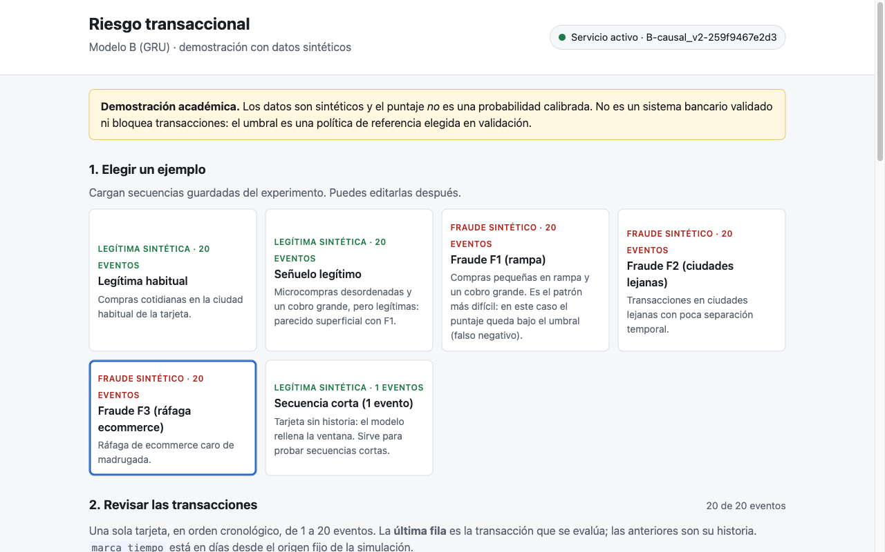
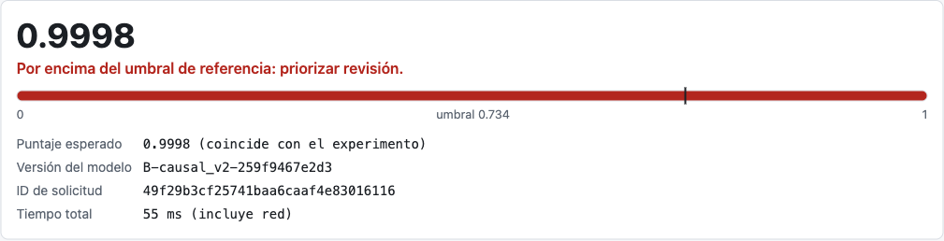
Demo: una persona externa obtiene puntaje
Angel
Elegir un ejemplo o pegar JSON (1 a 20 eventos).
Calcular: puntaje, umbral de referencia, versión e ID de solicitud.
Errores claros: un monto negativo marca la celda (422).
Probar en vivo: enlace público pendiente de publicar
Notes:
Angel (90 s): DEMO EN VIVO. Abrir la URL unos minutos antes (el plan gratuito duerme tras 15 min). 1) Legítima habitual: puntaje casi 0. 2) Fraude F3: 0.9998, por encima del umbral. 3) Fraude F1: 0.04, un falso negativo real, lo mostramos a propósito. 4) Cambiar un monto a -5: error 422 en la celda. Si falla la red, usar estas capturas.

Slide 10
Evidencias del pase a producción
Angel
6/6
140
356 MiB
8.9e-8
casos idénticos en Linux (tolerancia 1e-6)
pruebas automáticas aprobadas
RAM del contenedor; plan de 512 MB
diferencia máxima de puntaje
Evidencia | Dónde
Servicio público e interfaz | pendiente de publicar
Verificación contra los seis casos | evidencias/verificacion_docker_linux_amd64.json
Registros JSON por solicitud | evidencias/ y logs de Render
Capturas de uso | evidencias/capturas/
Suite de pruebas y reproducción limpia | Proyecto1/tests · docs/REPRODUCCION_LIMPIA.md
Notes:
Angel (60 s): el verificador corre los seis casos guardados contra el servicio publicado y compara con tolerancia 1e-6. Todo está en la carpeta evidencias del repositorio. Los registros prueban el uso sin guardar datos sensibles.

Slide 11
Operación y monitoreo
Angel
✓
Implementado
→
Propuesto
Salud: GET /health y health check de Render.
Registro JSON por solicitud: fecha, ID, ruta, estado, duración y versión.
Errores: filtrar estado 422 y 5xx en los logs.
Latencia: duracion_ms en servidor y verificador desde el cliente.
Deriva de datos: agregados diarios anónimos y PSI; PSI > 0.2 sostenido = revisar.
Desempeño: recalcular AUC-PR con contracargos cada mes.
Recalibrar el umbral si cambian prevalencia o costos.
Reentrenar ante nuevos mecanismos (F4) con la misma validación causal.
Notes:
Angel (45 s): separamos lo que existe de lo que proponemos. Hoy: salud, registros y verificación. Propuesta: vigilar deriva con PSI y recalcular métricas con etiquetas tardías. Recalibrar si cambia la prevalencia o los costos; reentrenar si aparece un mecanismo nuevo.

Slide 12
Límites y recomendación al comité
Angel
Límites
Recomendación
F4 (goteo lento): exhaustividad 0 en los tres modelos.
F1 puede pasar inadvertido; la demo muestra un caso.
Datos y costos sintéticos: no se trasladan a un banco.
Puntaje no calibrado; prueba ya vista en Proyecto 1.
Mantener B en producción como demostración y señal de priorización, no como bloqueo automático.
Antes de un uso real: validar con datos reales, calibrar el puntaje e implementar el monitoreo de deriva.
Notes:
Angel (45 s): cerrar con la decisión que pide el comité. Recomendamos mantener B como demostración y señal de priorización, porque supera a la línea base y usa el orden, pero no como bloqueo automático por sus límites. Invitar a preguntas; cualquiera de los dos responde.

Slide 13
Gracias. ¿Preguntas?
Demo: enlace público pendiente
Repositorio: github.com/Jorge162017/P1-DeepLearning
Jorge López · Angel Herrarte
Notes:
Ambos responden. Preguntas probables: por qué AUC-PR, por qué no C, qué es la fuga corregida, qué pasa con F4, cómo se monitorearía la deriva, por qué Render y Docker, qué pasa si el servicio duerme.

